Slide 1
RNA-Seq. Анализ данных с использованием R/BioConductor. Case study: определение дифференциально экспрессирующихся генов в образце плоско-клеточной карциномы
Кафедра биоинформатики РНИМУ им. Н.И.Пирогова
Борис Владимирович ШИЛОВ
Алексей Александрович ЛАГУНИН

Slide 2
RNA-seq
RNA-Seq (секвенирование РНК), также называемое секвенированием полного транскриптома (whole transcriptome shotgun sequencing -WTSS), подход, позволяющий выявить присутствие и количество РНК в биологическом образце в данный момент! основанный на использовании методов секвенирования следующего поколения (NGS)
Результаты RNA-Seq используют для понимания функционирования транскриптома клетки

Slide 3
Исторически
Ранее для изучения экспрессии использовали методы секвенирования (Sanger) с использованием библиотек элементов с экспрессированной последовательностью и методы с применением микрочипов (микроарреев - microarrays).

Slide 4
Microarrays: инструмент для измерения экспрессии генов
микрочипом является твердый носитель (такой как мембрана или предметное стекло микроскопа), на котором олигонуклеотиды ДНК с известной последовательностью нанесены в виде решетки матрицы.

Slide 5
RNA-Seq
С появлением высокопроизводительных методов секвенирования, получила развитие технология RNA-Seq, которая обеспечивает гораздо более высокий охват и большее разрешение динамического характера транскриптома
RNA-Seq используется для анализа непрерывно меняющегося клеточного транскриптома.

Slide 6
RNA-Seq
Данные, полученные с помощью RNA-Seq, помимо изучения экспрессии генов, способствуют выявлению:
новых транскриптов
альтернативно сплайсированных генов
границ экзона/интрона
аллель-специфической экспрессии
посттранскрипционных модификаций
слияния генов, мутаций/SNP
изменений в экспрессии генов с течением времени или различий в экспрессии генов в разных группах при лечении
проверки или изменения ранее аннотированных границ 5'и 3' генов

Slide 7
RNA-Seq
RNA-Seq может применяться для исследования различных популяций РНК:
общая РНК,
пре-мРНК,
tRNA
некодирующие (нкРНК)
микроРНК (miRNA)
длинная нкРНК (linkRNA, vlink)
нкРНК экспрессируются в большом количестве и имеют различные функции

Slide 8
RNA-Seq
RNA-Seq используется при рибосомном профилировании, методе, основанном на использовании технологий NGS для выявления фрагментов мРНК, связанных с рибосомами, а значит активно экспрессирующихся

Slide 9
Дифференциальная экспрессия!
Получение точных количественных данных о каждой экспрессированной РНК дает возможность использовать RNA-seq для изучения дифференциальной экспрессии в разных условиях исследований
Относится к разделу функциональной геномики

Slide 10
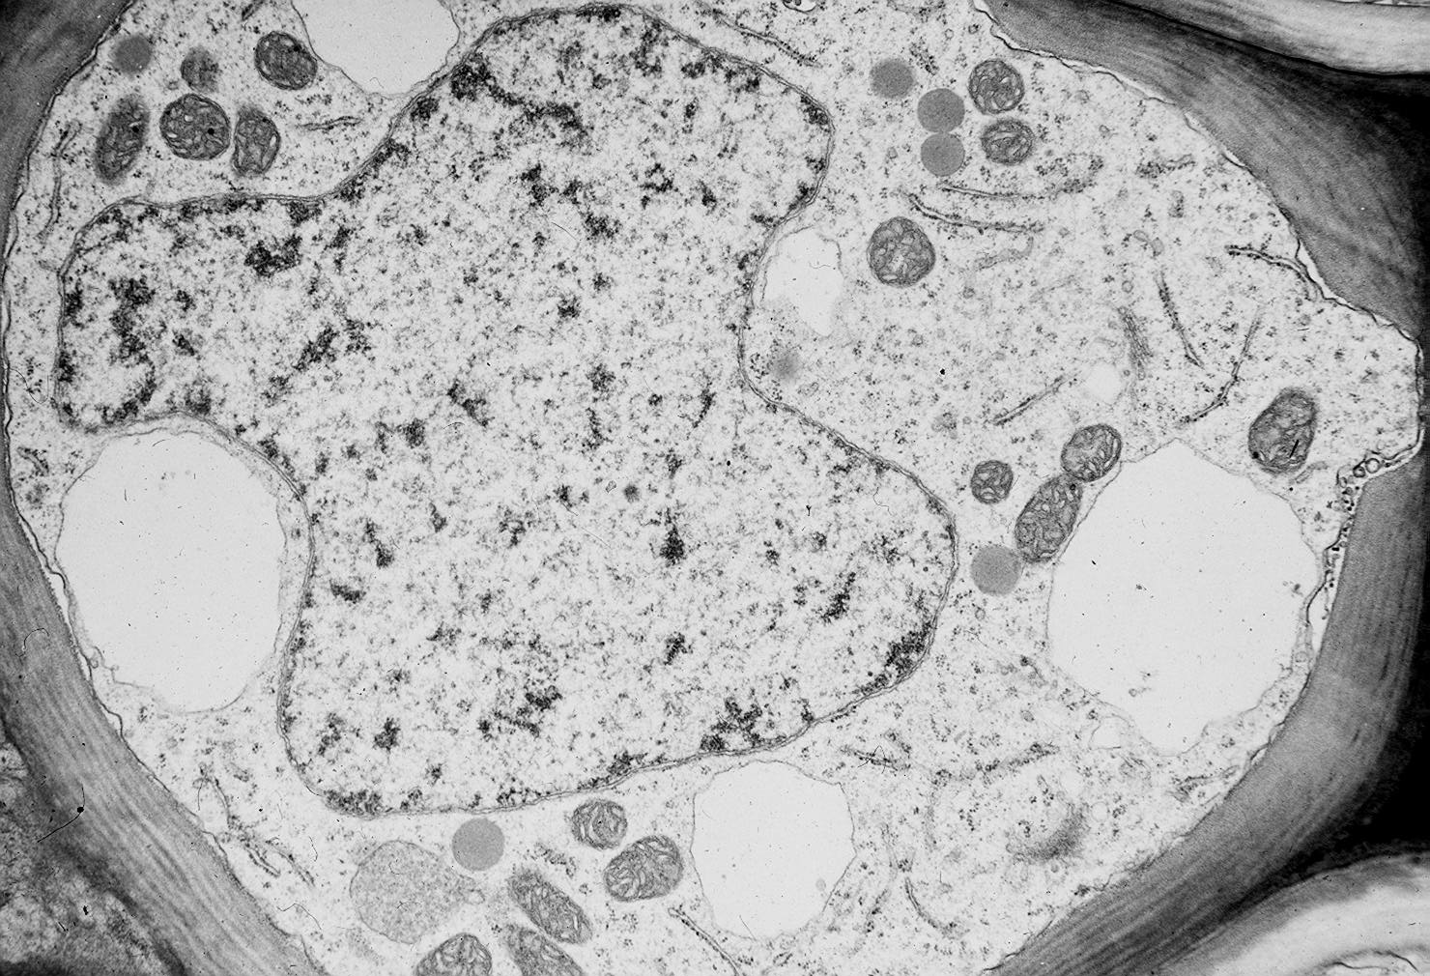
Сравнение экспрессии генов в определенном типе клеток …
…после вирусной инфекции
… по отношению к животному с нокаут геном
…с образцами от пациентов
…после применения лекарства
…в разное время жизни
…в различных участках тела

Slide 11
Экспрессия генов зависит от контекста, и регулируется многими способами:
по тканям и органам (например, мозг по сравнению с почкой)
в процессе развития (например ткань плода по сравнению с аналогичной тканью взрослого)
в динамическом ответе на сигналы внешней среды (например, на применение лекарств, на холод или тепло)
при патологических состояниях (пораженная ткань – здоровая ткань)
с помощью активности других генов
эпигенетически

Slide 12
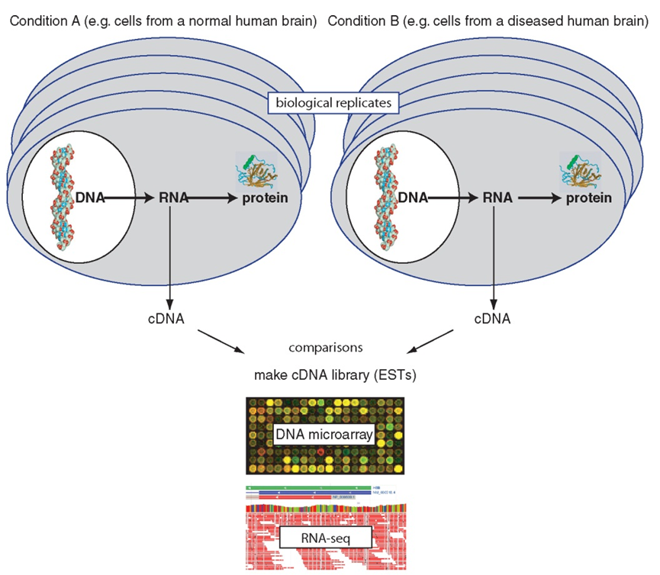

Slide 13
Базы данных, содержащие эксперименты о генной экспрессии
Две основные базы данных:
Gene expression omnibus (GEO) (NCBI)
ArrayExpress – functional genomics data (EMBL-EBI)

Slide 14
R как инструмент для выявления дифференциальной экспрессии генов
R + R-studio
Bioconductor
OmicsTools

Slide 15
Выравнивание ридов (Alignment)
Первый шаг анализа данных RNA-seq – выравнивание сырых ридов на референсный геном.
Использование связки Subread-featureCounts в качестве pipeline является очень быстрой и эффективной и справляется с этой задачей
Pipeline Bowtie-TopHat-htseq также является популярным для проведения такого исследования

Slide 16
Подсчет количества РНК
Следующий шаг – создание таблицы подсчетов количества ридов
Мы будем использовать данные RNASeq-эксперимента содержащего экспрессию генов для трех образцов плоско-клеточной карциномы и парных им образцов здоровой ткани.
Целью анализа будет определение дифференциально экспрессирующихся генов.
Исходные данные взяты из работы Tuch et al, они содержатся в пакете sSeq
http://journals.plos.org/plosone/article?id=10.1371/journal.pone.0009317

Slide 17
Работа с Bioconductor
Для работы с возможностями Biocondictor необходимо выполнить r-скрипт, котрый находится по адресу https://bioconductor.org/biocLite.R
Для выполнения скрипта выполняем команду source() с адресом скрипта в качестве аргумента
Затем загружаем необходимые пакеты с помощью:
biocLite()
Нам понадобятся следующие пакеты:
sSeq, edgeR, org.Hs.eg.db

Slide 18
Загрузка данных
Теперь загрузим их для работы с помощью команды library()
sSeq, edgeR, org.Hs.eg.db
Нам понадобятся данные из библиотеки sSeq из статьи Tuch et al
Загружаем их с помощью команды data(Tuch)
Данные загрузились в dataframe, который называется countsTable.

Slide 19
Подготовка данных
Далее для работы с данными RNA-Seq мы будем использовать пакет edgeR.
Поскольку пакет edgeR работает с типом данных DGEList, необходимо сконвертировать наши данные в объект этого класса DGEList
Конструктор этого класса вызывается с помощью DGEList() с параметрами, результат будем записывать в переменную:
y <-DGEList(counts=countsTable[,1:6], genes=rownames(countsTable))
Обратите внимание, что мы выбрали колонки с 1 по 6, содержащих количество ридов, имена генов помещаем в отдельную колонку из названий строк.

Slide 20
Фильтрация и нормализация
Сначала уберем гены, которые не имеют Entrez GeneID:
idfound <- y$genes$genes %in% mappedRkeys(org.Hs.egREFSEQ)
y <- y[idfound,]

Slide 21
Фильтрация и нормализация
Добавим к нашей аннотации генов колонку с Entrez GeneID. В качестве ключа будем использовать genes, Получим словарь соответсвий genes <–> EntrezGeneID из пакета org.Hs.eg.db
egREFSEQ<-toTable(org.Hs.egREFSEQ)

Slide 22
Фильтрация и нормализация
Часто (как и в нашем случае) одному EntrezGeneID соответствуют несколько RefseqID. Отмаппируем RefSeq из переменной y по колонке accession в таблице egREFSEQ, т.е. найдем индексы вхождения первого во второе функцией match()
m <- match(y$genes$genes, egREFSEQ$accession)

Slide 23
Фильтрация и нормализация
Добавим колонку с названием EntrezGene в таблицу y$genes
y$genes$EntrezGene <- egREFSEQ$gene_id[m]
head(y$genes)

Slide 24
Фильтрация и нормализация
Перейдем от уровня транскриптов к генам. Среди нескольких транскриптов соответствующих одному гену выберем транскрипт с наибольшим количеством отмаппировавшихся ридов.
o <- order(rowSums(y$counts), decreasing=TRUE)
Переменная o содержит индексы транскриптов с наибольшей суммой по строкам (т.е. наибольшее количество ридов во всех образцах), отсортированные по убыванию.

Slide 25
Фильтрация и нормализация
Перемешаем порядок следования транскриптов в переменной y согласно переменной o
y<-y[o,]
Обращаю внимание, что на этом этапе изменился только порядок следования генов, но не их число.

Slide 26
Фильтрация и нормализация
Далее получим индексы строк с дуплицированным (неуникальным) названием гена и удалим такие строки (отрицание обозначается символом ‘!’). Напоминаю, что транскрипты у нас отсортированы по убыванию суммарного количества ридов.
d <- duplicated(y$genes$EntrezGene)
y <- y[!d,]
Сколько генов осталось после такой фильтрации?

Slide 27
Фильтрация и нормализация
Поскольку мы отбрасывали транскрипты, пересчитаем общий размер библиотеки в каждом образце (т.е. суммарное количество ридов):
y$samples$lib.size <-colSums(y$counts)
Затем проведем нормализацию:
y <-calcNormFactors(y)
y$samples

Slide 28
Разведочный анализ
Первым шагом анализа является проверка образцов на наличие выбросов и общее понимание взаимозависимостей между данными. Полезным инструментом здесь являются техники отображения многомерных данных на плоскости – многомерное шкалирование или анализ главных компонент. Функция plotMDS() создает график, где расстояния между точками приблизительно соответствуют биологическому коэффициенту вариации
plotMDS(y)

Slide 29
Разведочный анализ
Другим полезным инструментом является вычисление матрицы попарных корреляций между образцами. Для расчета корреляции используется функция cor(). Аргумент method используется для задания метода расчета коэффициента корреляции, например непараметрической корреляции по Спирмену.
cor.mtx <- cor(y$counts, method ="spearman")

Slide 30
Разведочный анализ
Такую матрицу можно визуализировать в виде тепловой карты (heatmap). Используем для этого функцию heatmap.2() из пакета gplots
install.packages(“gplots”)
library(gplots)
heatmap.2(cor.mtx,trace="none",density.info="none")
Как происходит группирование образцов – по типу ткани или по парам? Является ли это биологически осмысленным?

Slide 31
Разведочный анализ
Можно использовать менее устойчивый к выбросам линейный коэффициент корреляции по Пирсону.
cor.mtx <- cor(y$counts, method ="pearson")
Как при этом изменится кластеризация образцов?

Slide 32
Дифференциальная экспрессия
На основе корреляционной матрицы сформируем аннотации для образцов: вектора обозначающие попарную зависимость образцов (Patient) и тип ткани (Tissue)
Patient <- factor(c(8,33,51,8,33,51))
Tissue <- factor(c("N","N","N","T","T","T"))
Patient и Tissue объявляются как переменные класса factor, т.е. могут принимать только определенные значения, levels.
Объединим все аннотации образцов воедино:
anno <-data.frame(Sample=colnames(y),Patient,Tissue)

Slide 33
Дифференциальная экспрессия
Сформируем матрицу планирования эксперимента (design matrix), показывающую какое воздействие было применено к каждому образцу. Для этого используем функцию model.matrix()
design <- model.matrix(~Patient+Tissue) rownames(design) <- colnames(y) design

Slide 34
Дифференциальная экспрессия
В данном случае у нас три фактора:
принадлежность к образцу 33
принадлежность к образцу 51
принадлежность к опухолевой ткани.
Остальные варианты (принадлежность к образцу 8 и принадлежность к нормальной ткани) не задаются, поскольку являются отрицанием одного из уже имеющихся факторов (т.е. эти параметры являются избыточными).

Slide 35
Дифференциальная экспрессия
Оценим общий параметр дисперсии для негативного биномиального распределения:
y <- estimateGLMCommonDisp(y, design, verbose=TRUE)
Оценим дисперсию для каждого гена в соответствии с дизайном эксперимента:
y <- estimateGLMTrendedDisp(y, design) y <- estimateGLMTagwiseDisp(y, design)

Slide 36
Дифференциальная экспрессия
Подберем общую линейную модель для каждого гена и проведем тесты на правдоподобность
fit <- glmFit(y, design)
lrt <- glmLRT(fit)
topTags(lrt)
Результат тестирования, переменная lrt, является объектом класса DGELRT и для доступа к ней необходимо использовать специфические функции, например topTags(), которая по умолчанию возвращает первые 10 дифференциально экспрессированных генов согласно столбцу PValue.

Slide 37
Дифференциальная экспрессия
Для каждого дифференциально-экспрессированного гена приводится
logratio (logFC)
логарифм соотношения правдоподобия (LR)
уровень значимости (p-value)
скорректированный уровень значимости (FDR)

Slide 38
Дифференциальная экспрессия
Для того чтобы получить все дифференциально экспрессированные гены воспользуемся функцией decideTestsDGE(), которая для каждого гена возвращает +1,–1 или 0 в зависимости от того, является ли ген достоверно гипер-экспрессированным, гипо-экспрессированным или ген не изменил свою экспрессию. По умолчанию функция использует поправку на множественные сравнения и порог 0.05:
de =decideTestsDGE(lrt)
table(de)

Slide 39
Дифференциальная экспрессия
Получим названия генов, которые дифференциально экспрессированы:
detags =rownames(y)[as.logical(de)]

Slide 40
Дифференциальная экспрессия
Нарисуем зависимость между степенью экспрессии гена (logCPM, counts per million) и изменением его экспрессии (logFC, logarithm fold-change, что эквивалентно logratio). Фактически это означает зависимость между средним значением и дисперсией.
Используем функцию plotSmear() для построения искомого графика.

Slide 41
Дифференциальная экспрессия
Используем функцию plotSmear() для построения искомого графика. Указание параметра de.tags подсветит дифференциально экспрессированные гены красным. Добавим на график две синие горизонтальные линии с координатами +1 и -1. Какому изменению экспрессии соответствуют эти значения (при вычислении logFC используется логарифм по основанию два)?
plotSmear(lrt, de.tags=detags)
abline(h=c(1), col="blue")
abline(h=c(-1), col="green")

Slide 42
Спасибо за внимание!

